Slide 1
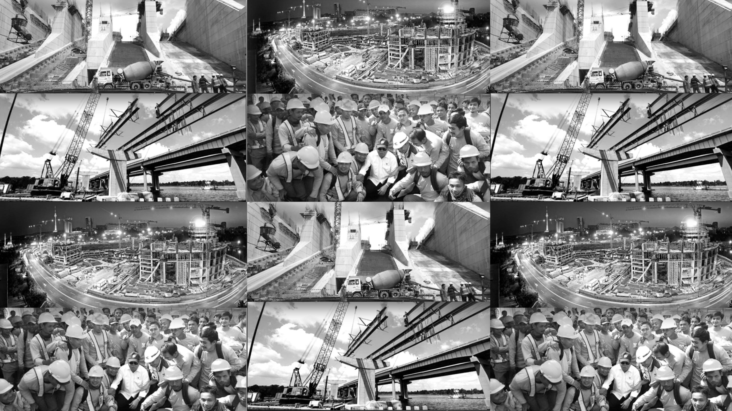

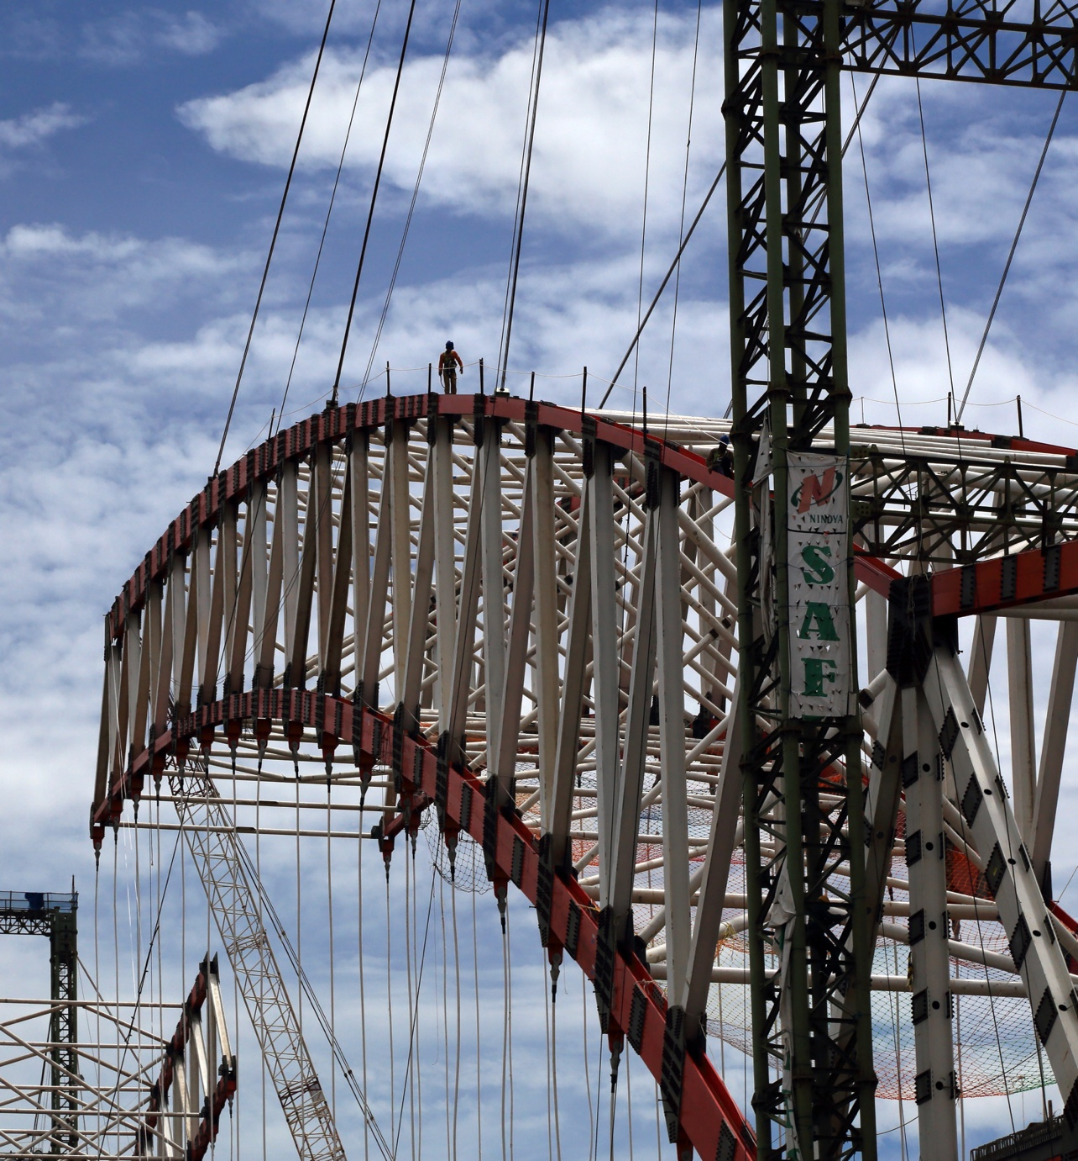
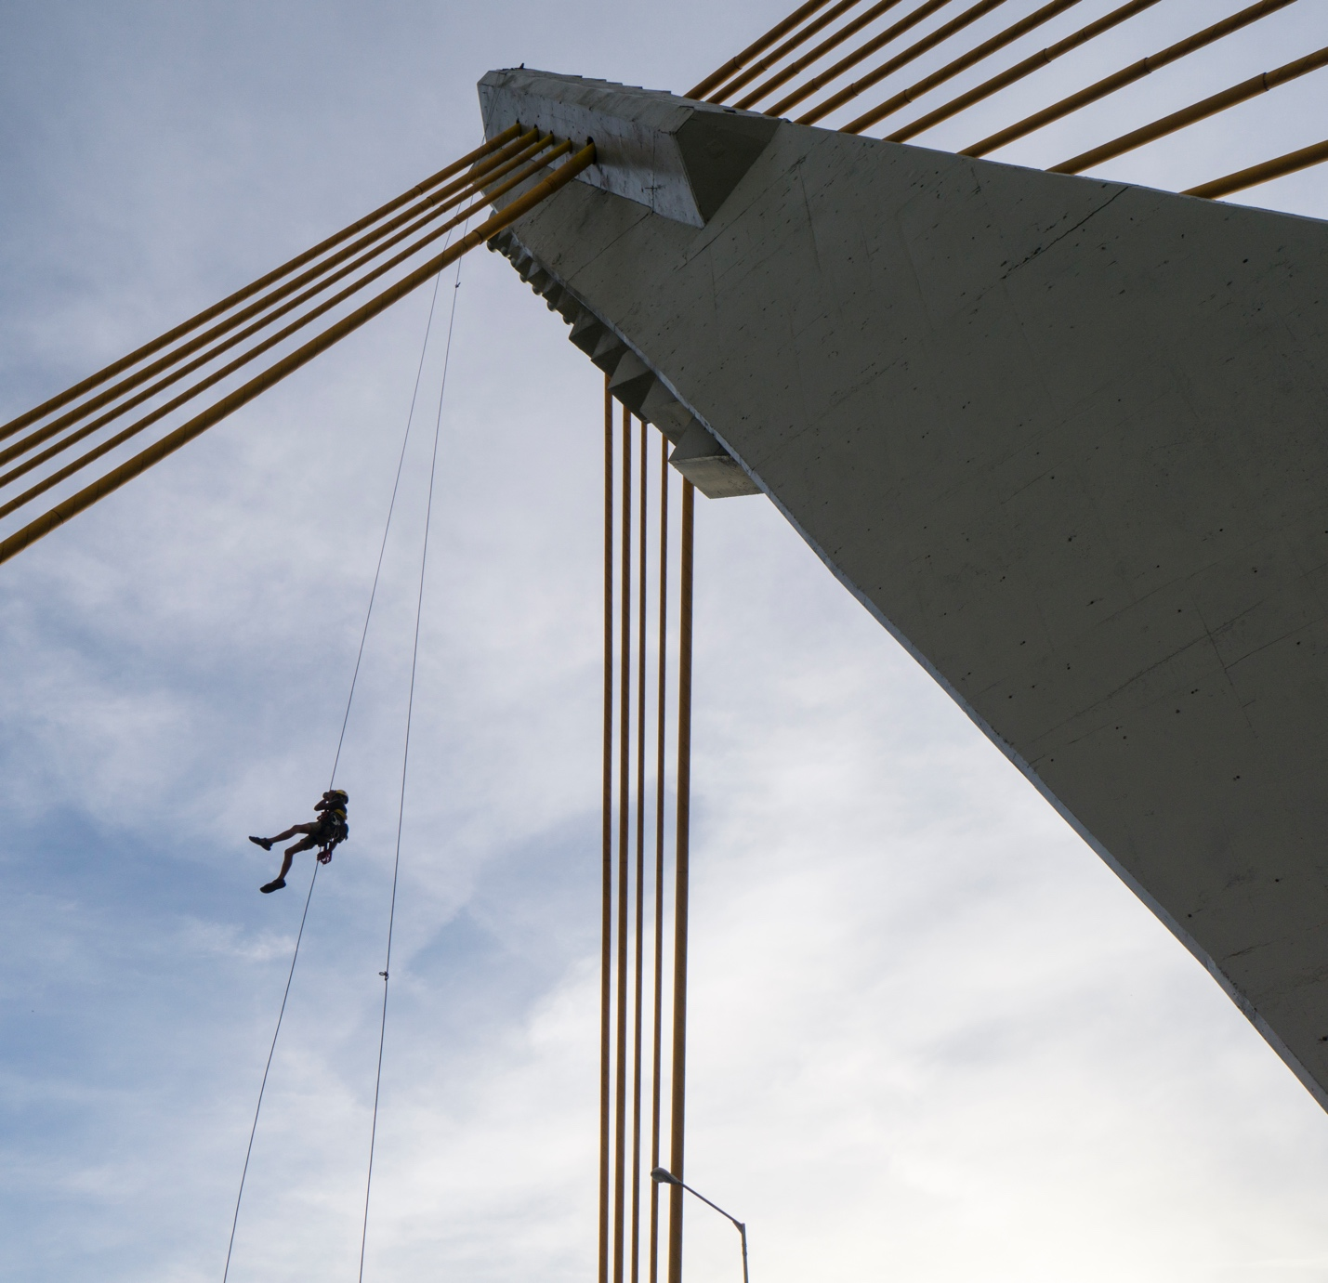

DIREKTORAT KELEMBAGAAN DAN SUMBER DAYA KONSTRUKSI
DIREKTORAT JENDERAL BINA KONSTRUKSI
KEMENTERIAN PEKERJAAN UMUM DAN PERUMAHAN RAKYAT
KEBIJAKAN REGULSI PERIZINAN BERUSAHA BERBASIS RISIKO SUBSEKTOR JASA KONSTRUKSI
OLEH:
Direktorat Kelembagaan Dan
Sumber Daya Konstruksi
Samarinda, Desember 2023

Slide 2



01
PENDAHULUAN

Slide 3
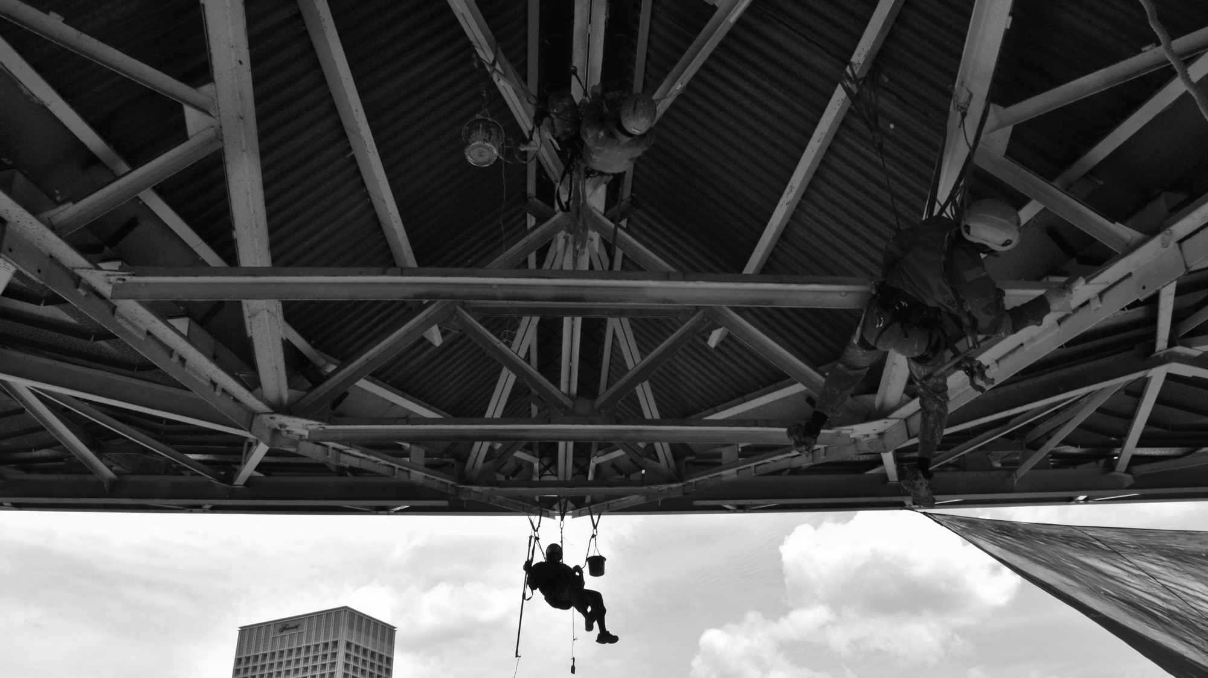

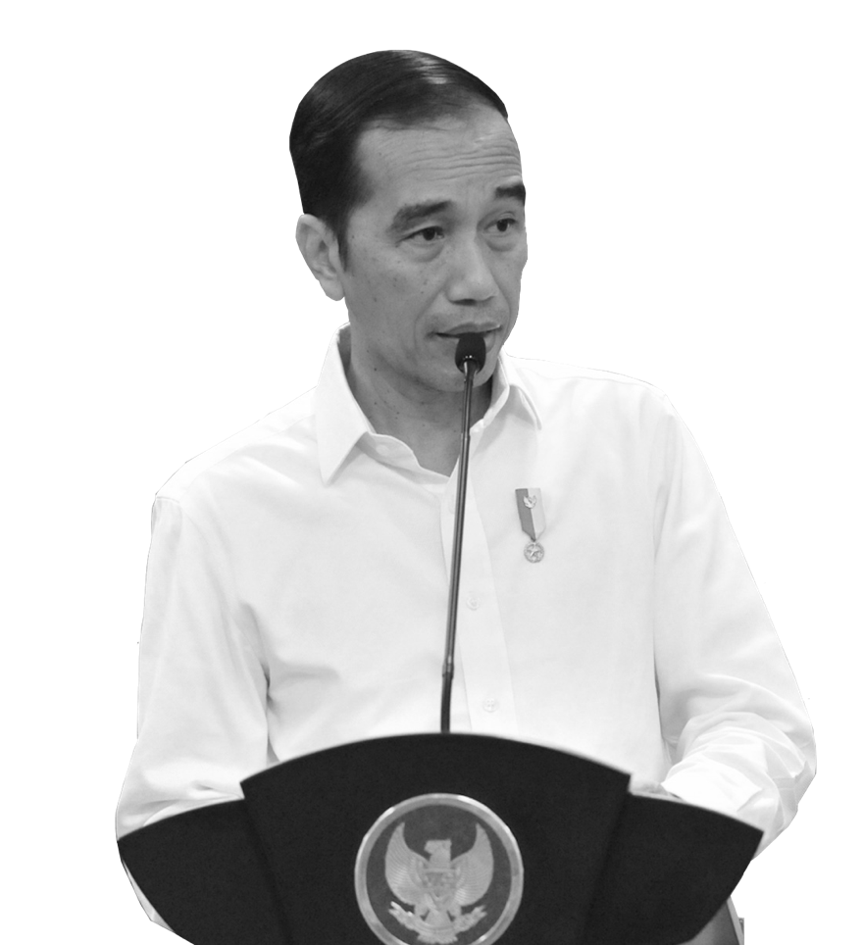



AMANAT TERKAIT
REFORMASI STRUKTURAL DAN PERCEPATAN TRANSFORMASI EKONOMI
Menyediakan lapangan kerja sebanyak-banyaknya bagi para pencari kerja | Memudahkan masyarakat, khususnya Usaha Mikro Kecil (UMK), untuk membuka usaha baru | Mendukung upaya pencegahan dan pemberantasan korupsi
KEBIJAKAN JASA KONSTRUKSI
Kemudahan Perizinan Berusaha
Perkuatan Masyarakat Jasa Konstruksi
Efisiensi, Transparansi, Dan Akuntabilitas PBJ
Infrastruktur Berkualitas
Perkuatan Rantai Pasok Jasa Konstruksi

Slide 4
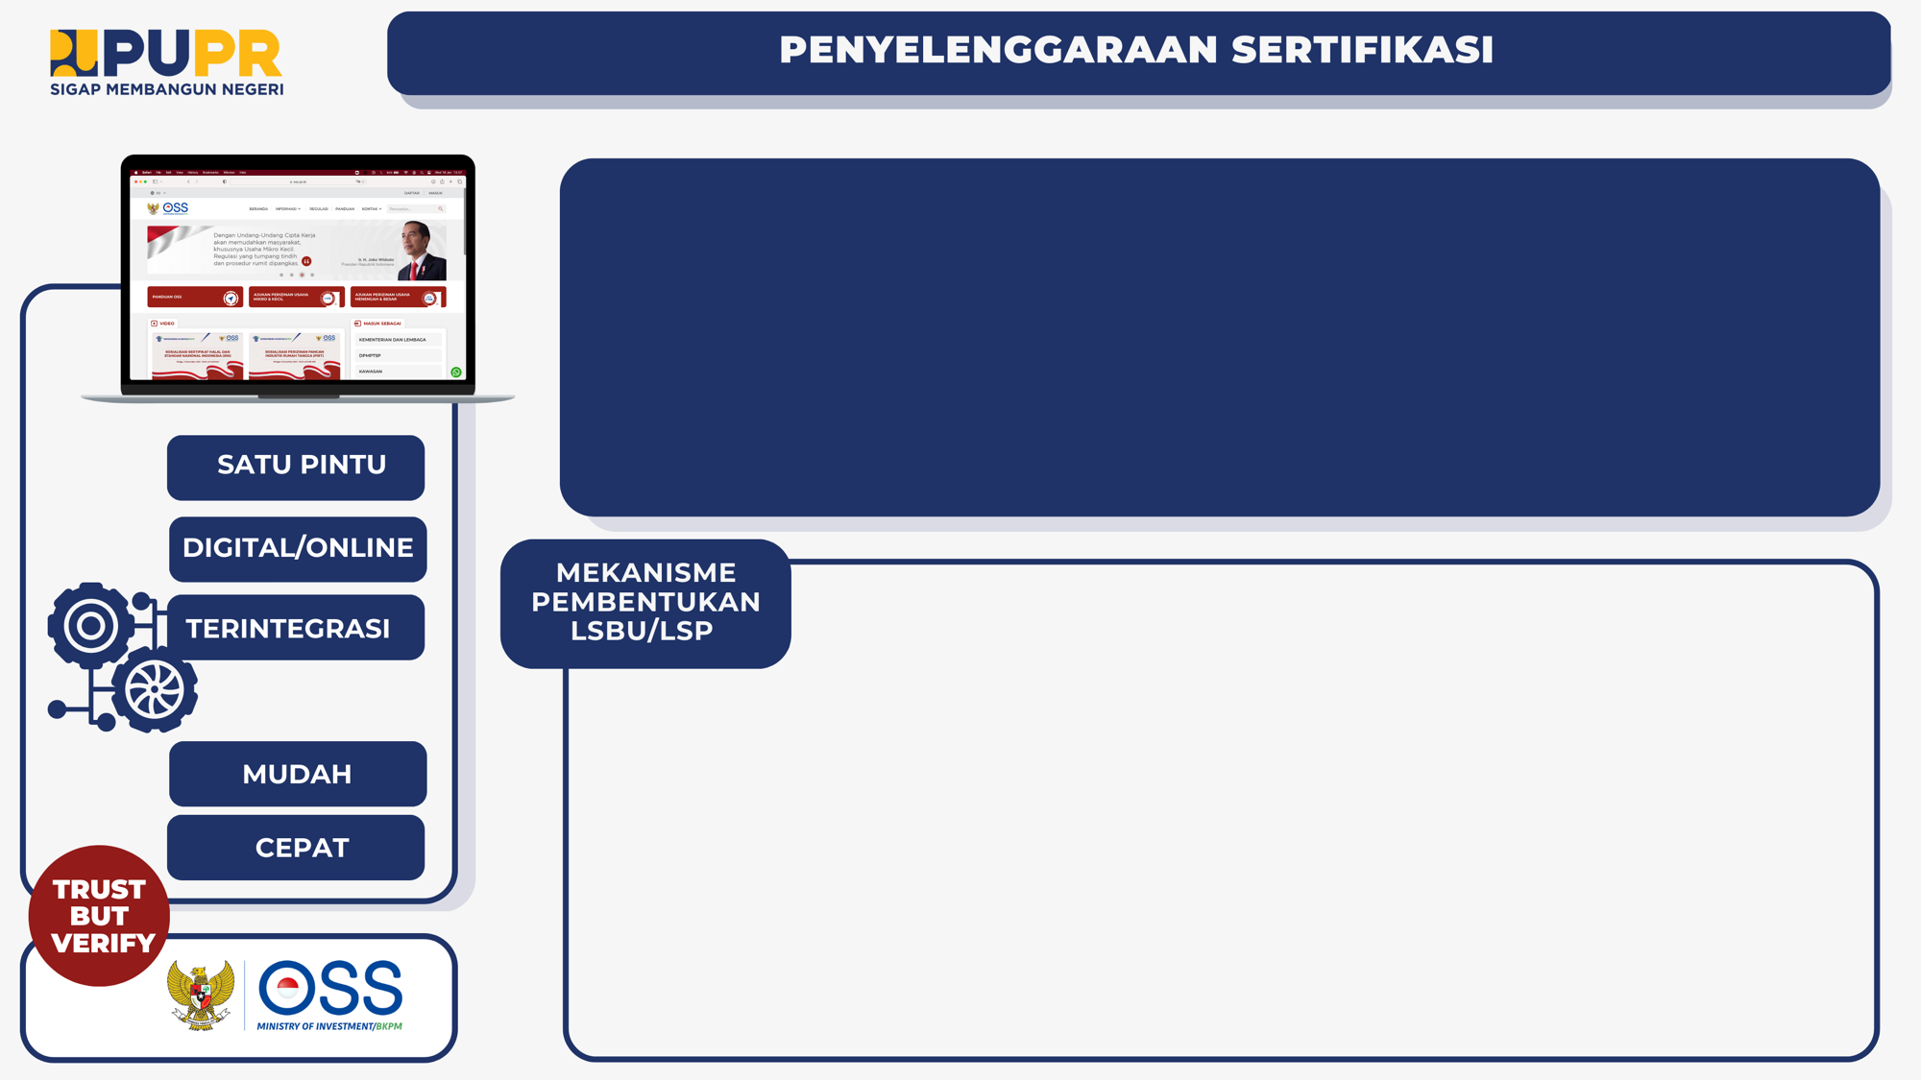


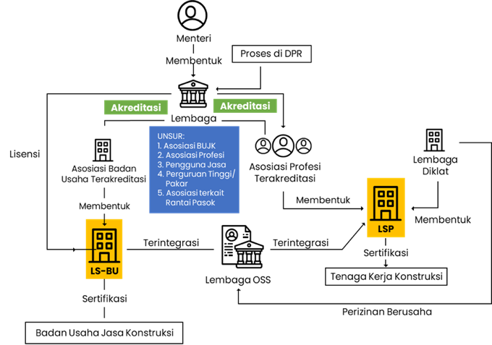



PENYELENGGARAAN SERTIFIKASI BIDANG JASA KONSTRUKSI
Tidak berlaku dengan terbitnya PerMen PUPR No 8 Tahun 2022
SE Menteri PUPR No. 21/SE/M/2021
Tentang Tata Cara Pemenuhan Persyaratan Perizinan Berusaha, Pelaksanaan Sertifikasi Kompetensi Kerja Konstruksi, dan Pemberlakuan Sertifikat Badan Usaha Serta Sertifikat Kompetensi Kerja Konstruksi
Permen PUPR Nomor 6 Tahun 2021 Tentang Standar Kegiatan Usaha Dan Produk Pada Penyelenggaraan Perizinan Berusaha Berbasis Risiko Sektor PUPR
se21
Kep DirJen Bina Konstruksi Nomor 89/KPTS/DK/2021 Tentang Penetapan Standar Skema Sertifikasi Badan Usaha Jasa Konstruksi
Se 21
JAMINAN
MUTU
PELAYANAN
Permen PUPR Nomor 8 Tahun 2022 tentang Tata Cara Pelaksanaan Pemenuhan Sertifikat Standar Jasa Konstruksi Dalam Rangka Mendukung Kemudahan Perizinan Berusaha Bagi Pelaku Usaha Jasa Konstruksi
Kep DirJen Bina Konstruksi Nomor 144/KPTS/DK/2022 Standar Skema Sertifikasi Badan Usaha Jasa Konstruksi
Asosiasi Terakreditasi Pengembangan usaha berkelanjutan Pengembangan keprofesian berkelanjutan
Wakil Masyarakat Jasa Konstruksi dalam LPJK Unsur Pengurus Pemilihan Pengurus bersama DPR

Slide 5
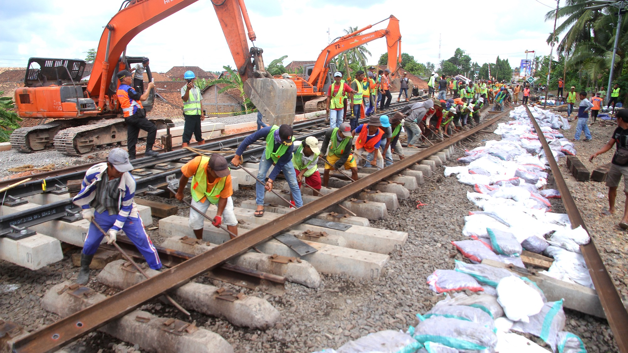
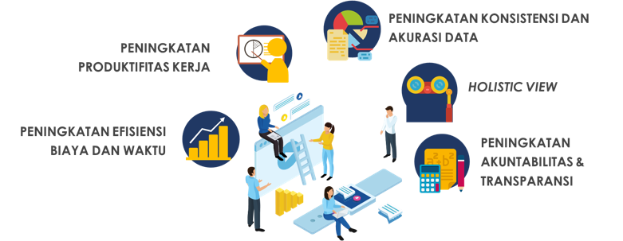
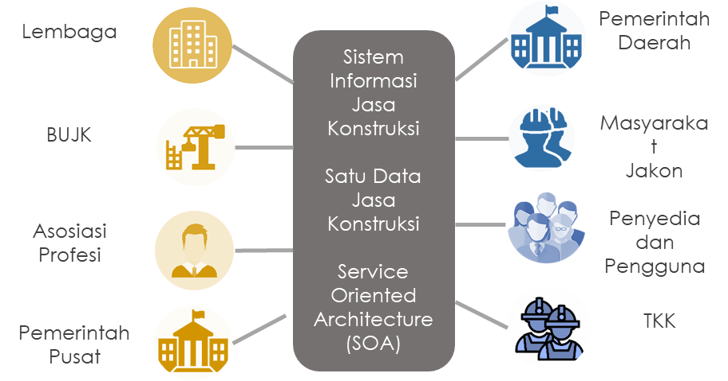
MEMADUKAN PENERAPAN TEKNOLOGI DIGITAL, JENIS MATERIAL BARU,
DAN OTOMASI PROSES
IMPLEMENTASI SISTEM INFORMASI JASA KONSTRUKSI (SIJKT) TERINTEGRASI
MANFAAT SIJK TERINTEGRASI
Sistem Informasi Jasa Konstruksi (SIJK) Terintegrasi sebagai Decision Support System dalam Perumusan Kebijakan
Decision Making Tool
STRATEGIC MANAGEMENT
Management Information System (MIS)
TACTICAL MANAGEMENT
Transaction Processing System (TPS)
WORKERS/OPERATIONAL MANAGEMENT
SIJK
TERINTEGRASI
KONSEP SIJKT KEDEPAN
Sumber data jasa konstruksi berasal dari 1 aplikasi yang terintegrasi ke seluruh aplikasi yang sudah ada
Aplikasi pada Unit Kerja (SIPJAKI, SIMPK Dayanaker, SIMPAN, SIPBJ, SIPASTI) dan / Stakeholders terkait
Sumber: Direktorat Jenderal Bina Konstruksi, 2021
Notes:
https://unsplash.com/photos/KPyXMkJ0UQU

Slide 6

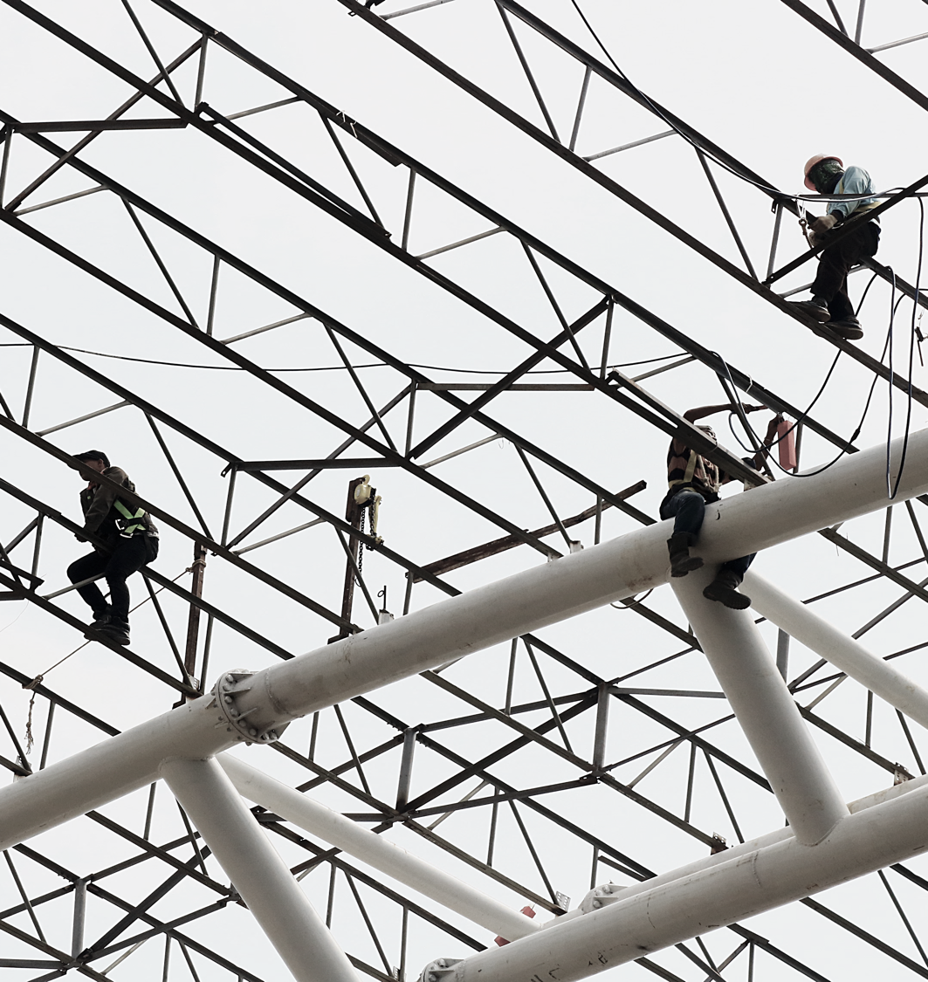





PERBANDINGAN PENGATURAN PENYELENGGARAAN SERTIFIKASI BADAN USAHA
SEMULA
MENJADI
UU No 18 Tahun 1999 tentang Jasa Konstruksi
PP No 28/2000 JO PP 4/2010 JO PP 92/2010 tentang Usaha dan Peran Masyarakat Jasa Konstruksi
PerMen PUPR No 8/2011 tentang Subklasifikasi Dan Subkualifikasi Usaha Jasa Konstruksi
PerMen PUPR No 8/2012 tentang Petunjuk Teknis Pembentukan USBU dan USTK
PerLem LPJK Nomor 03 Tahun 2017 tentang Sertifikasi dan Registrasi Usaha Jasa Pelaksana
PerLem LPJK Nomor 04 Tahun 2017 tentang Sertifikasi dan Registrasi Usaha Jasa Perencana dan Pengawas
UU No 2 Tahun 2017 tentang Jasa Konstruksi
PP No 5 Tahun 2021 tentang Perizinan Berusaha Berbasis Risiko
PP No 14 Tahun 2021 tentang Perubahan PP No 22/2020
PerMen PUPR No 6/2021 tentang Standar Kegiatan Usaha Dan Produk Pada Penyelenggaraan Perizinan Berusaha Berbasis Risiko Sektor PUPR
PerMen PUPR No 8/2022 tentang Tata Cara Pelaksanaan Pemenuhan Sertifikat Standar Jasa Konstruksi Dalam Rangka Mendukung Kemudahan Perizinan Berusaha Bagi Pelaku Usaha Jasa Konstruksi
SK DirJen Bina Konstruksi No 144/Sk/DK/2022 tentang Standar Skema Sertifikasi Badan Usaha Jasa Konstruksi
PENGATURAN
Dalam proses penerbitan Sertifikat Badan Usaha:
Asosiasi Badan Usaha / Asosiasi Profesi: melaksanakan Verifikasi dan Validasi Awal (VVA)
LPJKN dan LPJKP melalui USBU: Melaksanakan Sertifikasi (SBU)
Dalam proses penerbitan Sertifikat Badan Usaha:
LSBU : melaksanakan sertifikasi badan usaha
LPJK: melaksanakan penomoran dan pencatatan SBU/SKKK
KELEMBAGAAN
Pengajuan SBU : Melalui Asosiasi & LPJK
Pengajuan SBU : Melalui OSS
SPM
LAYANAN
SBU : Durasi VVA + 5 Hari kerja
SBU Konstruksi : 15 Hari kerja
Pemilik SBU wajib:
Melakukan registrasi untuk persubklasifikasi;
Dilakukan periodik pertahun;
Berbayar.
Pemilik SBU wajib:
Melaporkan kegiatan usaha tahunan; dan
Tanpa biaya.
KEWAJIBAN
SBU

Slide 7
02
PERATURAN PEMERINTAH NO.5 TAHUN 2021

Slide 8

IMPLEMENTASI RBA DALAM UU CIPTA KERJA
RBA – RISK BASE APPROACH
PRINSIP RBA PERIZINAN BERUSAHA
PRINZIP RBA PENGAWASAN
Mendukung penciptaan lapangan kerja melalui pemberian kemudahan usaha untuk UMKM dan peningkatan investasi
Meminimalisir jumlah perizinan berusaha sehingga perizinan lebih sederhana
Perizinan berusaha ditentukan berdasarkan tingkat risiko yang akan ditimbulkan (level of initial risk)
Intensitas Pelaksanaan Pengawasan Berdasarkan Tingkat Risiko
RBA
Sumber: Kemenko Perekonomian

Slide 9

Tingkat Risiko
Perizinan Berusaha Berbasis Risiko adalah perizinan berusaha berdasarkan tingkat risiko kegiatan usaha dan tingkat risiko tersebut menentukan jenis perizinan berusaha. Pemerintah telah memetakan tingkat risiko sesuai dengan bidang usaha atau KBLI (Klasiﬁkasi Baku Lapangan Usaha Indonesia) yang dapat dicek di tautan ini. KBLI yang berlaku saat ini adalah KBLI tahun 2020 dengan angka 5 digit sebagai kode bidang usaha. Berikut adalah pembagian tingkat risiko usaha dan jenis perizinan berusahanya :
TINGKAT RISIKO | Risiko Rendah (R) | Risiko Menengah Rendah (MR) | Risiko Menengah Tinggi (MT) | Risiko Tinggi (T)
PERIZINAN | Nomor Induk | Nomor Induk | Nomor Induk | Nomor Induk
BERUSAHA | Berusaha (NIB) | Berusaha (NIB) dan Sertiﬁkat Standar | Berusaha (NIB) dan | Berusaha (NIB), Izin yang harus
 |  | (SS) berupa | Sertiﬁkat Standar | disetujui oleh
 |  | Pernyataan Mandiri | (SS) yang harus | Kementerian/Lemba
 |  |  | diveriﬁkasi oleh | ga/Pemerintah
 |  |  | Kementerian/Lemba | Daerah, dan/atau
 |  |  | ga/Pemerintah | Sertiﬁkat Standar
 |  |  | Daerah | (SS) jika dibutuhkan

Slide 10



PERIZINAN BERUSAHA BERBASIS RISIKO BERDASARKAN KBLI 2020
KBLI 2020
KBLI (Klasifikasi Baku Usaha Indonesia) adalah klasifikasi rujukan yang digunakan untuk mengklasifikasikan aktivitas/kegiatan ekonomi Indonesia ke dalam beberapa lapangan usaha/bidang usaha yang dibedakan berdasarkan jenis kegiatan ekonomi yang menghasilkan produk/output baik berupa barang maupun jasa.
PROSES PENYUSUNAN PERIZINAN
Perizinan Berusaha berdasarkan KBLI 2020 telah disusun dibawah koordinasi Kementerian Koordinator Bidang Ekonomi, BPS, dan BSN dengan melibatkan semua kementerian / lembaga terkait dengan tahapan meliputi:
Pembahasan Analisis Risiko Berusaha Internal Kementerian;
Koordinasi dengan K/L beririsan;
Konsensus dengan Pengampu K3L;
Konsensus dengan Pelaku Usaha; dan
Pengesahan.
KBLI DAN SUBKLASIFIKASI
BIDANG KONSTRUKSI
Terdapat 1790 klasifikasi usaha pada KBLI 2020, termasuk didalamnya terdapat 68 + 2 KBLI untuk rujukan berusaha di Bidang Pekerjaan Umum dan Perumahan Rakyat. Dari 70 KBLI terdapat 130 + 2 Subklasifikasi Usaha Jasa Konstruksi.

Slide 11


PERATURAN PEMERINTAH NOMOR 5 TAHUN 2021
SUBSEKTOR
KBLI
Jasa Konsultansi Konstruksi
Tingkat Risiko:
MENENGAH TINGGI
JASA KONSTRUKSI
Pekerjaan Konstruksi
Pekerjaan Konstruksi Terintegrasi
Perizinan Berusaha Penunjang:
Sertifikat Badan Usaha (SBU) Konstruksi;
Sertifikat Kompetensi Kerja (SKK) Konstruksi;
Registrasi kantor perwakilan Badan Usaha Jasa Konstruksi Asing (BUJKA);
Lisensi Lembaga Sertifikasi Badan Usaha jasa konstruksi;
Lisensi Lembaga Sertifikasi Profesi jasa konstruksi;
SUMBER DAYA AIR
Izin Penggunaan Sumber Daya air.
tidak memiliki Perizinan Berusaha yang ditetapkan berdasarkan hasil analisis tingkat Risiko.
BINA MARGA
Izin Pemanfaatan dan Penggunaan Bagian Jalan (Ruang Milik Jalan);
Izin Pemanfaatan dan Penggunaan Bagian-bagian Jalan Tol
Pasal 80 s.d. Pasal 81

Slide 12
SUBKLASIFIKASI USAHA JASA KONSTRUKSI
Jenis Usaha | Sifat Usaha | Klasifikasi | Sub- klasifikasi | TOTAL
Pekerjaan Konstruksi | Bersifat Umum | 1. Bangunan Gedung (BG) 2. Bangunan Sipil (BS) | 9 20 | 29
 | Bersifat Spesialis | 1. Persiapan (PL) 2. Penyewaan Peralatan (PA) 3. Konstruksi Khusus (KK) 4. Konstruksi PraPabrikasi (KP) 5. Instalasi (IN) 6. Penyelesaian Bangunan (PB) | 8 1 16 2 14 11 | 52
Pekerjaan Konstruksi Terintegrasi | - | 1. Bangunan Gedung (GT) 2. Bangunan Sipil (ST) | 8 11 | 19
Jasa Konsultansi Konstruksi | Bersifat Umum | 1. Arsitektur (AR) 2. Rekayasa (RK) 3. Rekayasa Terpadu (RT) 4. Arsitektur Lansekap dan Perencanaan Wilayah (AL) | 3 5 3 4 | 15
 | Bersifat Spesialis | 1. Konsultansi Ilmiah dan Teknis (IT) 2. Pengujian dan Analisis Teknis (AT) | 8 7 | 15
Usaha Orang Perseorangan | - | - | 6
 |  | TOTAL KESELURUHAN |  | 130

Slide 13

PERUBAHAN DAN PENAMBAHAN KBLI 2020 SEKTOR PUPR
KBLI | Judul KBLI | Tingkat Risiko | Kewenangan | Keterangan / Tindaklanjut
68111 | Real Estat yang Dimiliki Sendiri atau Disewa | Menengah Rendah | Kementerian PUPR | Sedang disusun analisis tingkat risiko
52213 | Aktivitas Jalan Tol | Menengah Tinggi | Kementerian PUPR | Sedang disusun analisis tingkat risiko
96910 | Aktivitas Pemakaman dan Kegiatan Ybdi | - | Kementerian Dalam Negeri | -
36001 | Penampungan, Penjernihan dan Penyaluran Air Minum | Menengah Rendah | Kementerian PUPR | Sedang disusun analisis tingkat risiko
36002 | Penampungan dan Penyaluran Air Baku | Menengah Tinggi | Kementerian PUPR | Sedang disusun analisis tingkat risiko
36003 | Aktivitas Penunjang Treatment Air | Rendah | Kementerian PUPR | Sedang disusun analisis tingkat risiko
KBLI DAN SUBKLASIFIKASI PUPR (PP 5/2021)
Terdapat 1790 klasifikasi usaha pada KBLI 2020, di dalam PP 5/2021 terdapat 68 + 2 KBLI yang diampu oleh Kementerian Pekerjaan Umum dan Perumahan Rakyat. Dari 70 KBLI tersebut terdapat 130 + 2 Subklasifikasi Usaha Jasa Konstruksi.
HASIL SINKRONISASI DAN REVIU KBLI
Terdapat beberapa KBLI tanpa pengampu dan KBLI beririsan dengan kementerian lain yang teridentifikasi merupakan KBLI bidang PUPR, sehingga dilakukan pembahasan bersama dengan Kemenko Perekonomian, Setkab dan Kementerian terkait untuk menetapkan pengampu dari KBLI tersebut. Terdapat tambahan 5 KBLI yang diampu oleh Kementerian PUPR (Total 75 KBLI)

Slide 14

PENGAJUAN PERIZINAN BERUSAHA
SUBSEKTOR JASA KONSTRUKSI
Risiko Menengah Tinggi (MT)
NIB +
SS (verified)
OSS
Pelaku Usaha
NIB +
SS (unverified)
Sistem di OSS
PERMOHONAN PERIZINAN BERUSAHA
PENGISIAN DATA DAN DOK
UPLOAD PERSYARATAN/ STANDAR/ AJUKAN PB- UMKU
VERIFIKASI OLEH K/L/D
NIB +
SS (verified)
Sistem di PB UMKU OSS terintegrasi dg PUPR
PENGAJUAN
PB-UMKU
API
MELENGKAPI PERSYARATAN di Portal Perizinan PUPR
PEMROSESAN UMKU DI PUPR/ LPJK
DOKUMEN UMKU TERBIT
SSO dengan PORTAL PUPR
-
SIJKT
Syarat/standar PB-UMKU terdiri atas:
Lisensi LSBU/LSP
SBU
SKK KONSTRUKSI
SBU/SKKK/
LISENSI
API
LSBU / LSP

Slide 15
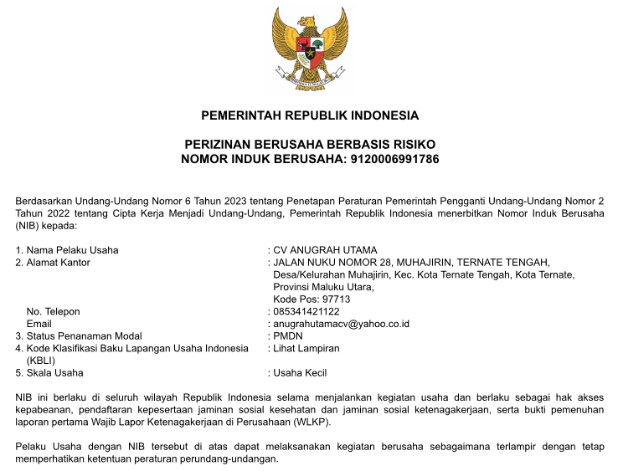
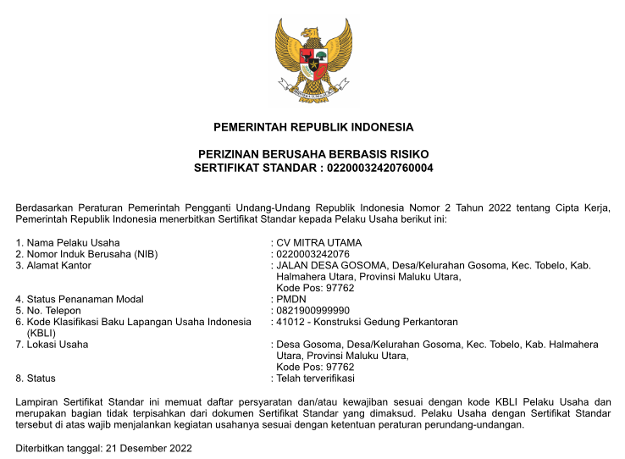
PERIZINAN BERUSAHA SUBSEKTOR JASA KONSTRUKSI (1/2)
Perizinan Berusaha subsektor Jasa Konstruksi
Perizinan Berusaha subsektor Jasa Konstruksi
NIB; dan
Sertifikat Standar (verified).
PP 5/2021
NIB
Belum Terverifikasi
Sudah Terverifikasi
Disetujui secara otomatis (Fiktif Positif)
Disetujui melalui Proses Verifikasi dan Persetujuan
Sertifikat Standar
Sesuai dengan ketentuan PP 5/2021, Perizinan Berusaha Berbasis Risiko dilakukan berdasarkan penetapan tingkat Risiko. Perizinan Berusaha subsektor Jasa Konstruksi diklasifikasikan dengan tingkat risiko Menengah Tinggi, sehingga dokumen Perizinannya berupa NIB dan Sertifikat Standar terverifikasi.
Berdasarkan surat Direktur Kelembagaan dan Sumber Daya Konstruksi Nomor BK0404-Kd/1027 tanggal 25 Mei 2023, Sertifikat Standar yang disetujui secara otomatis oleh Sistem OSS (Fiktif Positif) kedudukannya sama seperti Sertifikat Standar terverifikasi yang dilakukan melalui proses verifikasi dan persetujuan.

Slide 16
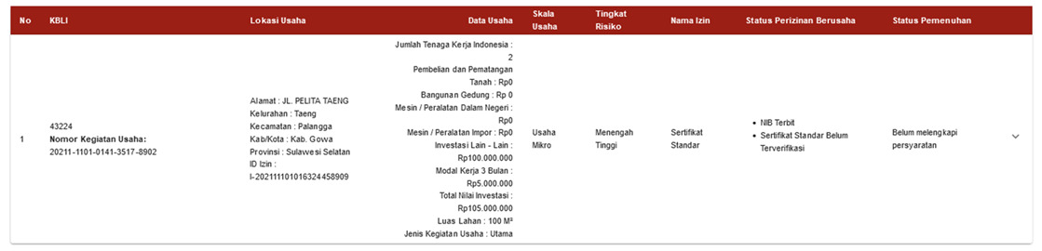
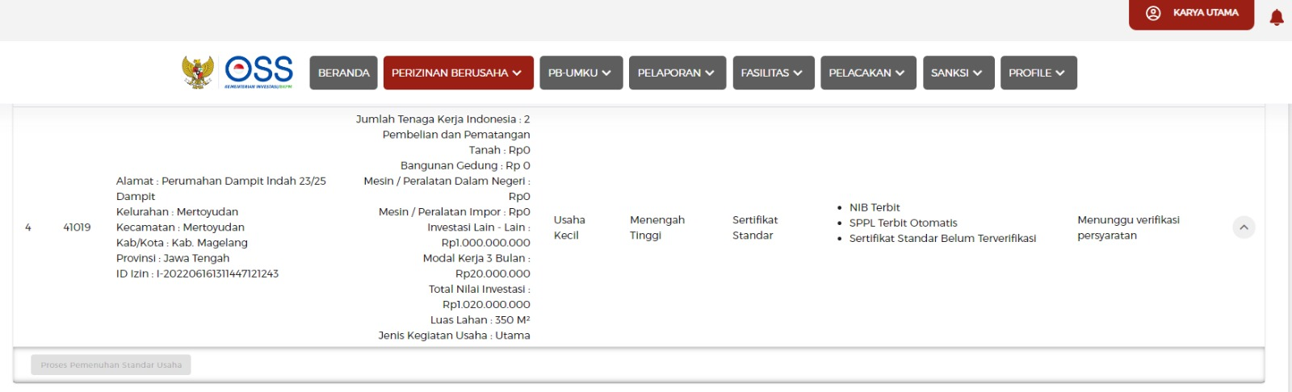
PERIZINAN BERUSAHA SUBSEKTOR JASA KONSTRUKSI (2/2)
Pasal 56 ayat (5) Permen PUPR 8/2022
BUJK yang telah memiliki SBU sebagaimana dimaksud pada ayat (2) namun izin usaha Jasa Konstruksi belum efektif, tetap dapat mengikuti pemilihan penyedia Jasa Konstruksi dan pengikatan kontrak Jasa Konstruksi dengan menyampaikan NIB dan SBU yang masih berlaku.
Pasal 56 ayat (6) Permen PUPR 8/2022
BUJK yang telah memiliki NIB namun Sertifikat Standar sedang dalam proses verifikasi dan persetujuan sebagaimana dimaksud dalam Pasal 53 ayat (1), tetap dapat mengikuti pemilihan penyedia dan pengikatan kontrak Jasa Konstruksi dengan menyampaikan NIB, SBU yang masih berlaku, serta bukti tangkapan layar laman OSS bahwa Sertifikat Standar sedang menunggu verifikasi persyaratan.
Contoh tangkapan layar
“Belum Melengkapi Persyaratan”
Setelah melakukan pemenuhan persyaratan (upload SBU)
Contoh tangkapan layar
“Menunggu Verifikasi Persyaratan”

Slide 17
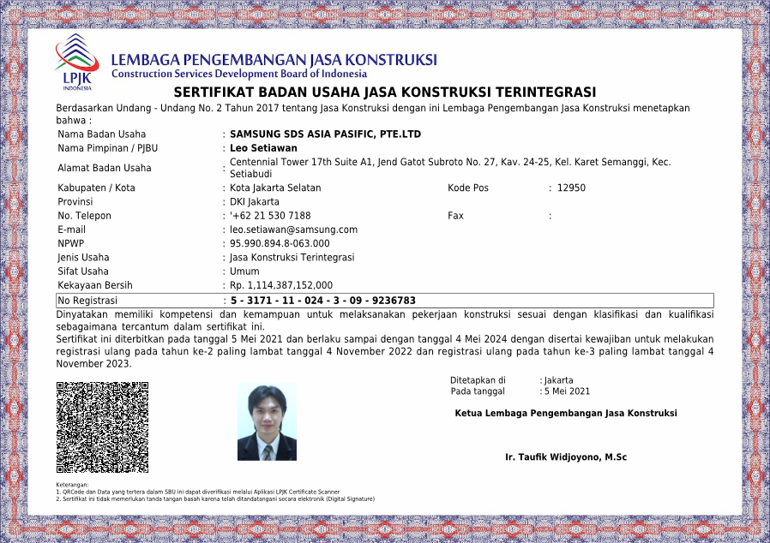
PERIZINAN BERUSAHA YANG TELAH TERPENUHI
Memiliki NIB
Memiliki NIB
Memiliki NIB
Atau
Atau
Memiliki SS Terverifikasi
Memiliki SS Belum Terverifikasi
&
Tangkapan Layar “Menunggu Verifikasi”
Memiliki SBU Lama yang masih berlaku
Belum Terverifikasi

Slide 18
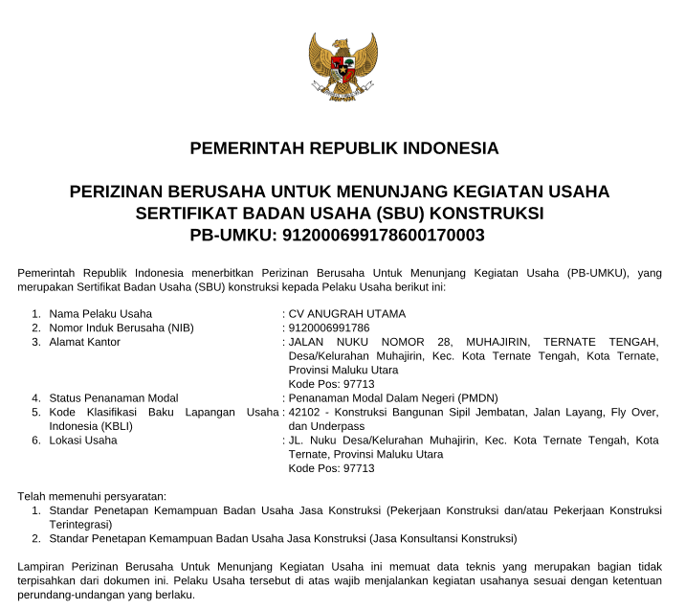
SERTIFIKAT BADAN USAHA (SBU) KONSTRUKSI (Perubahan)
SBU
diterbitkan LPJK
(sebelum UU Cipta Kerja)
diterbitkan OSS
(setelah UU Cipta Kerja)
Sesuai dengan ketentuan Permen PUPR 8/2022 Pasal 56, SBU (sebelum UU Cipta Kerja) yang diterbitkan LPJK Nasional dan LPJK Provinsi serta Tim Penyelenggara Sertifikasi, tetap berlaku sampai berakhir masa berlakunya.
BUJK atau Pemohon yang melakukan perubahan kualifikasi SBU pada suatu subklasifikasi dan/atau pada subklasifikasi yang setara, wajib menyatakan bahwa SBU yang terdahulu tidak berlaku lagi karena telah berubah kualifikasi.
BUJK yang memiliki SBU dengan kualifikasi lebih dari 1 (satu) pada subklasifikasi yang sama atau setara, wajib memilih SBU dengan kualifikasi yang akan digunakan dalam pelaksanaan pekerjaan.
SBU setelah
UU Cipta Kerja
SBU sebelum UU Cipta Kerja

Slide 19
Sertifikat standar subsektor jasa konstruksi
Sertifikat Standar Perizinan Berusaha subsektor jasa konstruksi dipenuhi dengan:
SBU Konstruksi
SBU Konstruksi wajib dimiliki oleh BUJK yang menyelenggarakan layanan jasa konstruksi.
SBU Konstruksi diterbitkan melalui suatu proses sertifikasi dan pencatatan oleh menteri PUPR melalui SIJKT.
BUJK mengajukan permohonan kepada menteri PUPR melalui Lembaga Sertifikasi Badan Usaha (LSBU) untuk mendapatkan SBU Konstruksi.
SBU Konstruksi berlaku untuk jangka waktu 3 (tiga) tahun dan dapat diperpanjang, serta dapat dilakukan perubahan.
SBU Konstruksi yang akan diperpanjang wajib diajukan sebelum habis masa berlakunya.
SKK Konstruksi
SKK Konstruksi wajib dimiliki tenaga kerja konstruksi.
SKK Konstruksi diterbitkan melalui uji kompetensi sesuai dengan standar kompetensi kerja.
Pelaksanaan uji kompetensi dilaksanakan oleh LSP bidang konstruksi.
Sertifikasi SKK Konstruksi dicatat oleh menteri PUPR melalui SIJKT
SKK Konstruksi berlaku untuk jangka waktu 5 (lima) tahun dan dapat diperpanjang, serta dapat dilakukan perubahan.
SKK Konstruksi yang akan diperpanjang wajib diajukan sebelum habis masa berlakunya.
Lisensi
Lisensi wajib dimiliki oleh Lembaga Sertifikasi Badan Usaha (LSBU) dan Lembaga Sertifikasi Profesi (LSP) bidang Konstruksi
Lebih lanjut terkait lisensi diatur dalam PP 14/2021 tentang Perubahan PP tentang Jasa Konstruksi
Pasal 99 s.d. Pasal 101

Slide 20
PENENTUAN KUALIFIKASI BADAN USAHA USAHA
PP NOMOR 5 TAHUN 2021
PASAL 85 AYAT (1)
berdasarkan MEKANISME SERTIFIKASI yang diatur sesuai ketentuan peraturan perundang-undangan yang terkait Perizinan Berusaha Berbasis Risiko dengan melakukan penilaian kelayakan terhadap
Penjualan Tahunan
Kemampuan Keuangan
Dibuktikan dengan rekaman kontrak kerja konstruksi yang disahkan oleh pemilik pekerjaan dan telah tercatat sebagai pengalaman badan usaha.
Didasarkan pada perolehan pekerjaan dalam masa berlakunya SBU Konstruksi.
Untuk KSO laporan penjualan tahunan dipisahkan sesuai dengan porsinya
Dilakukan terhadap akumulasi penjualan tahunan sejenis
Kemampuan keuangan diperoleh dari nilai total ekuitas pada neraca keuangan BUJK, untuk BUJK kualifikasi kecil; dan neraca keuangan BUJK hasil audit kantor akuntan publik yang teregistrasi sesuai dengan ketentuan peraturan perundang-undangan, untuk BUJK Kualifikasi menengah dan besar.
Bila ekuitas dinyatakan dalam mata uang asing maka dikonversi sesuai kurs pada tanggal pengajuan
Ketersediaan Tenaga Kerja Konstruksi
Kemampuan dalam Penyediaan Peralatan Konstruksi
Memenuhi persyaratan minimal yang terdiri atas jumlah tenaga kerja; kualifikasi tenaga kerja; dan jenjang tenaga kerja, dibuktikan dengan kepemilikan SKK utk setiap subklasifikasi
Tenaga kerja meliputi 1) PJBU; 2) PJTBU; 3) PJSKBU.
Memenuhi persyaratan minimal jumlah peralatan utama untuk setiap subklasifikasi.
Wajib disediakan Pelaku Usaha paling lama 30 (tiga puluh) hari kalender sejak SBU Konstruksi diterbitkan.
Dikecualikan untuk Jasa Konsultansi

Slide 21

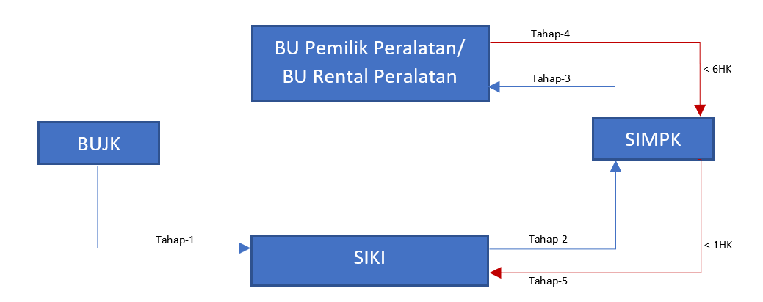
Konsep Interoperabilitas Data Pencatatan SDPK untuk
Mendukung SBU Jasa Konstruksi dengan Status Peralatan Sewa (1/2)
Tahap-1:
BUJK melakukan perjanjian sewa dalam jangka waktu minimal 1(satu) tahun dengan Perusahaan pemilik peralatan/perusahaan rental yang dibuktikan dengan Dokumen Perjanjian Sewa/Rental. BUJK harus memastikan ke Perusahaan pemilik peralatan/ rental bahwa peralatan yang disewa telah dilakukan Pencatatan Sumber Daya Peralatan Konstruksi/ SDPK di SIMPK. Selanjutnya BUJK melakukan input data permohonan pada SIKI dengan memilih peralatan sewa disertai unggahan/upload Dokumen Perjanjian Sewa/Rental.
Tahap-2:
SIKI selanjutnya mengirim notifikasi ke SIMPK untuk memastikan kebenaran data kepemilikan peralatan yang sedang disewa oleh BUJK dari pemilik peralatan/perusahaan rental yang peralatannya telah terdata di SIMPK. Peralatan terdata di SIMPK yaitu peralatan sudah melakukan permohonan Pencatatan SDPK dan sudah dilakukan validasi dokumen kepemilikan peralatannya oleh TPP dengan status valid.
Tahap-3:
SIMPK selanjutnya mengirim notifikasi ke alamat email pemilik peralatan/perusahaan rental sebagaimana penjelasan pada tahap-2. Pemilik peralatan/perusahaan rental memperoleh notifikasi berupa email dari SIMPK untuk selanjutnya melakukan klarifikasi terhadap isi email tersebut.

Slide 22




KEWAJIBAN BADAN USAHA
KEWAJIBAN PELAKU USAHA (UMUM) | Usaha Orang Perseorangan | BUJKN | KP BUJKA | BUJK PMA
Laporan Kegiatan Usaha Tahunan | ✓ | ✓ | ✓ | ✓
Pencatatan Pengalaman | ✓ | ✓ | ✓ | ✓
Penilaian Kinerja | - | ✓ | ✓ | ✓
Pemenuhan Kemampuan Penyediaan Peralatan | - | ✓ | ✓ | ✓
Pelaporan Penggantian PJBU/PJTBU/PJSKBU | - | ✓ | ✓ | ✓
KEWAJIBAN KHUSUS KP BUJKA:
berbentuk badan usaha dengan kualifikasi yang setara dengan kualifikasi besar;
menempatkan warga negara Indonesia sebagai pimpinan tertinggi; ← terdapat relaksasi (Pasal 84)
membentuk KSO dengan BUJKN dan memenuhi kriteria teknis KSO;
mengutamakan penggunaan material dan teknologi konstruksi dalam negeri;
memiliki teknologi tinggi, mutakhir, efisien, berwawasan lingkungan, serta memperhatikan kearifan lokal;
melaksanakan proses alih teknologi;
mempekerjakan lebih banyak tenaga kerja Indonesia daripada tenaga kerja asing; dan
mempekerjakan tenaga kerja Indonesia sebagai tenaga kerja pendamping pada bidang manajemen dan teknis paling rendah dua tingkat di bawah jabatan tenaga kerja asing berdasarkan klasifikasi keilmuan yang sesuai.
KEWAJIBAN KHUSUS BUJK PENANAMAN MODAL ASING
membentuk badan usaha berbadan hukum Indonesia melalui kerja sama modal dengan BUJKN kualifikasi besar; dan
mengikuti ketentuan struktur permodalan dan kriteria teknis penanam modal.

Slide 23

PENGAWASAN
Pengawasan oleh menteri PUPR, bupati/walikota, Administrator KEK, dan kepala Badan Pengusahaan KPBPB sesuai kewenangan berdasarkan ketentuan peraturan perundang-undangan
Laporan Kegiatan Usaha Tahunan dilengkapi dengan:
pemenuhan standar keamanan, keselamatan, kesehatan dan keberlanjutan;
daftar penggunaan tenaga kerja konstruksi dan tenaga kerja konstruksi bersertifikat; dan/atau
daftar penggunaan tenaga kerja asing.
Untuk usaha orang perseorangan dan BUJK kualifikasi kecil:
data usaha orang perseorangan atau badan usaha
data kewajiban pelaksanaan berusaha;
Pengawawasan Rutin:
Data Ctt. Pengalaman | Kuali. Kecil | Lain-nya
Nama paket pekerjaan; | √ | √
Nama pengguna jasa | √ | √
Thn pelaksanaan pekerjaan | √ | √
Nilai Pekerjaan | √ | √
BASTP | √ | √
Kinerja Peny. Jasa Tahunan | - | √
Laporan Kegiatan Usaha Tahunan
Untuk BUJK kualifi. menengah, besar, dan BUJK spesialis:
data kepatuhan pelaksanaan Perizinan Berusaha;
data kinerja manajemen perusahaan;
data kinerja proyek.
Pencatatan Pengalaman

Slide 24
SANKSI
Setiap Pelaku Usaha dapat dikenai sanksi administratif atas pelanggaran terhadap kewajiban:
melaporkan setiap penggantian tenaga kerja konstruksi,
memenuhi persyaratan minimal jumlah peralatan utama untuk setiap subklasifikasi,
memiliki dan memperpanjang SBU Konstruksi bagi BUJK;
memiliki dan memperpanjang SKK Konstruksi bagi tenaga kerja konstruksi;
menyampaikan Laporan Kegiatan Usaha Tahunan melalui aplikasi usaha jasa konstruksi Sistem Informasi jasa konstruksi terintegrasi;
melakukan pencatatan pengalaman badan usaha dan usaha orang perseorangan;
memenuhi ketentuan yang dipersyaratkan bagi kantor perwakilan BUJKA dan BUJK Penanaman Modal Asing
Sanksi administratif berupa :
peringatan;
pengenaan denda administratif;
penghentian sementara kegiatan berusaha;
daftar hitam; dan/atau
pencabutan Perizinan Berusaha.
Huruf a s.d. d diberikan oleh menteri PUPR
Huruf e diberikan oleh lembaga OSS atas rekomendasi menteri PUPR
Pencabutan perizinan dipublikasikan di OSS dan AUJK

Slide 25
PENGAWASAN OLEH GUBERNUR BUPATI/WALIKOTA SESUAI KEWENANGANNYA
KEMUDAHAN PERIZINAN BERUSAHA
PENGAWASAN OLEH GUBERNUR, BUPATI/WALIKOTA
Trust - PERIZINAN
PP 22 Tahun 2020 Pasal 129-131
PP 22 Tahun 2020 Pasal 132-135
Pemerintah memberikan kepercayaan kepada pelaku usaha dengan mempermudah proses perizinan berusaha
TERTIB USAHA
TERTIB
PENYELENGGARAAN
TERTIB PEMANFAATAN
but
Verify - PENGAWASAN
Kemudahan pemberian perizinan berusaha diikuti dengan pelaksanaan pengawasan oleh pemerintah
Pelaksanaan pengawasan dilakukan sesuai kewenangan secara TERKOORDINASI antara Pemerintah Pusat dan Pemerintah Daerah
NSPK PEMERINTAH PUSAT
PERMEN PUPR NO 1 TAHUN 2023
Notes:
https://unsplash.com/photos/KPyXMkJ0UQU

Slide 26
03
PERATURAN MENTERI PUPR NO.1 TAHUN 2023

Slide 27
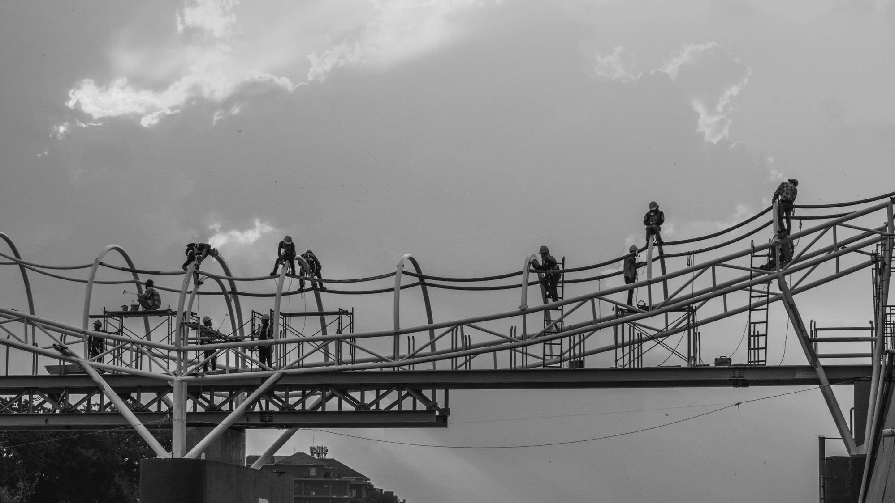

PENGAWASAN
PENYELENGARAAN
KONSTRUSI
TERTIB USAHA
pemenuhan persyaratan usaha rantai pasok sumber daya konstruksi pada lingkup wilayahnya;
kesesuaian jenis, sifat, Klasifikasi, dan Layanan Usaha dengan kegiatan usaha Jasa Konstruksi;
kesesuaian bentuk dan Kualifikasi usaha dengan kegiatan usaha Jasa Konstruksi dan segmentasi pasar Jasa Konstruksi;
pemenuhan persyaratan usaha Jasa Konstruksi; dan
pelaksanaan pengembangan usaha berkelanjutan.
PASAL 6-PASAL 10
1
TERTIB PENYELENGGARAAN
proses pemilihan Penyedia Jasa;
penyusunan dan pelaksanaan Kontrak Kerja Konstruksi;
penerapan Standar K4;
penerapan manajemen mutu konstruksi; dan
pengelolaan dan penggunaan material, peralatan, dan teknologi konstruksi.
pengelolaan dan pemanfaatan sumber material konstruksi*
2
TERTIB PEMANFAATAN
PRODUK JAKON
fungsi peruntukan konstruksi;
rencana umur konstruksi;
pelaksanaan kapasitas dan beban;
pemeliharaan produk Jasa Konstruksi.
3
*Untuk Pemerintah Daerah Kab/Kota
(Bupati/Walikota)

Slide 28

KEWENANGAN PENGAWASAN
PROVINSI:
KABUPATEN/KOTA:
Kegiatan konstruksi dengan sumber dana APBD provinsi; dan
Kegiatan konstruksi lintas kabupaten/kota dalam satu provinsi:
Kegiatan yang bukan menjadi kewenangan Pemerintah Pusat
Kegiatan yang dibiayai dengan dana dari masyarakat atau swasta.
kegiatan konstruksi dengan sumber dana APBD Kabupaten/Kota;
Kegiatan konstruksi yang dibiayai dengan dana dari masyarakat, swasta, atau badan usaha yang bukan menjadi kewenangan Pemerintah Pusat dan Pemerintah Daerah provinsi.
tertib usaha Jasa Konstruksi terhadap BUJK kualifikasi menengah, BUJK kualifikasi kecil, dan usaha orang perseorangan.
PASAL 4
PASAL 5
Catatan tertib Usaha Jasa Konstruksi BUJK Kualifikasi Besar menjadi kewenangan Pemerintah Pusat

Slide 29



PASAL 11
JENIS PENGAWASAN
PENGAWASAN
RUTIN
PENGAWASAN
INSIDENTAL
PENGAWASAN
RUTIN
PENGAWASAN
INSIDENTAL
Pemeriksaan terhadap laporan sesuai dengan ketentuan peraturan perundang-undangan.
Dilakukan dalam hal:
hal-hal yang bersifat khusus atau kondisi tertentu;
terjadinya kecelakaan konstruksi;
terjadinya kegagalan bangunan; dan/atau
terjadinya masalah sosial dan atau lingkungan di lokasi kegiatan konstruksi dan lokasi bangunan.
Pengaduan masyarakat: dan/atau
rekomendasi dari pengawasan rutin .
Pemeriksaan terhadap laporan sesuai dengan ketentuan peraturan perundang-undangan.

Slide 30
04
LAPORAN KEGIATAN USAHA TAHUNAN DAN PENILAIAN KINERJA BADAN USAHA

Slide 31




1
Kewajiban Badan Usaha
LAPORAN KEGIATAN USAHA TAHUNAN :
Usaha Orang Perseorangan dan BUJK kualifikasi kecil :
data usaha orang perseorangan / BUJK ;
data kewajiban pelaksanaan berusaha.
BUJK kualifikasi menengah, besar, dan BUJK spesialis :
data kepatuhan pelaksanaan Perizinan;
data kinerja manajemen perusahaan;
data kinerja proyek.
Peraturan Pemerintah No. 5 Tahun 2021
Pengawasan rutin pada subsektor jasa konstruksi, dilakukan berdasarkan:
BUJK
Melaporkan kegiatan usaha tahunan; dan
Pencatatan pengalaman
UOP
Selain data di atas dapat dilengkapi dengan:
pemenuhan standar keamanan, keselamatan, kesehatan dan keberlanjutan;
daftar penggunaan TKK dan TKK bersertifikat; dan/atau
daftar penggunaan TKA.
melalui
PASAL 276
PENCATATAN PENGALAMAN :
nama paket pekerjaan;
nama pengguna jasa;
tahun pelaksanaan pekerjaan;
nilai pekerjaan;
berita acara serah terima pekerjaan; dan
kinerja penyedia jasa tahunan.
Aplikasi Usaha Jasa Konstruksi (AUJK) sistem informasi jasa konstruksi terintegrasi.
Kecuali UOP dan BUJK Kualifikasi kecil

Slide 32
3
PENILAIAN KINERJA BUJK
INDIKATOR PENILAIAN KINERJA BUJK
Penilaian kinerja dilakukan kepada Badan Usaha Jasa Konstruksi (BUJK).
Penilaian kinerja bertujuan untuk menentukan badan usaha yang perlu melakukan Pengembangan Usaha Berkelanjutan.
Pengembangan usaha berkelanjutan (PUB) adalah upaya terus-menerus yang dilakukan untuk menjaga atau meningkatkan kemampuan badan usaha, sehingga badan usaha tersebut tetap mampu melaksanakan pekerjaan sesuai dengan sertifikat badan usaha yang dimilikinya.
Tujuan dilakukannya PUB untuk meningkatkan tata kelola usaha yang baik dan memiliki tanggung jawab profesional termasuk tanggung jawab badan usaha terhadap masyarakat.
Pekerjaan Konstruksi & Konstruksi Terintegrasi
Jasa Konsultansi Konstruksi
60%
Kinerja Manajemen Perusahaan
40%
40%
Kinerja Proyek
60%
Penerapan indikator penilaian kinerja berdasarkan JENIS, SIFAT, dan LAYANAN USAHA dari setiap badan usaha yang akan diukur kinerjanya.

Slide 33
3
PENILAIAN KINERJA BUJK
a
Indikator Kinerja Manajemen Perusahaan
Pekerjaan Konstruksi Bersifat Umum dan Spesialis
  Aspek Kemampuan Keuangan
  Perkembangan Organisasi
  Manajemen Operasi
  Pemanfaatan Teknologi
  Pengembangan Sumber Daya Manusia
Pekerjaan Konstruksi Terintegrasi
Kinerja Manajemen Perusahaan
  Aspek Kemampuan Keuangan
  Perkembangan Organisasi
  Manajemen Operasi
  Pemanfaatan Teknologi
  Pengembangan Sumber Daya Manusia
Jasa Konsultansi Konstruksi Umum dan Spesialis
  Aspek Kemampuan Keuangan
  Perkembangan Organisasi
  Pemanfaatan Teknologi - Perangkat Keras dan Lunak
  Perkembangan Sumber Daya Manusia
Permen PUPR 6/2021

Slide 34
3
PENILAIAN KINERJA BUJK
b
Indikator Kinerja Proyek
Pekerjaan Konstruksi Bersifat Umum dan Spesialis
  Kesesuaian Tenaga Ahli Pelaksanaan Konstruksi
  Kesesuaian Peralatan Proyek di Lapangan
  Kesesuaian Kualitas Hasil Pekerjaan Fisik Terpasang
  Tingkat Keselamatan Kerja
  Kesesuaian Waktu Penyelesaian Pekerjaan Konstruksi
Pekerjaan Konstruksi Terintegrasi
  Kesesuaian Tenaga Ahli Perancangan dan Pelaksanaan Konstruksi
  Kesesuaian Kelengkapan Fasilitas Pendukung UntukPerancangan
  Kesesuaian Peralatan Proyek di Lapangan
  Kesesuaian Waktu Penyelesaian dan Penyerahan Dokumen Perancangan
  Kesesuaian Kualitas Hasil Pekerjaan Fisik Terpasang
  Tingkat Keselamatan Kerja
  Kesesuaian Waktu Penyelesaian Pekerjaan Konstruksi
Kinerja Proyek
Jasa Konsultansi Konstruksi Umum dan Spesialis
  Kesesuaian Tenaga Ahli
  Kesesuaian Kelengkapan Fasilitas Pendukung
  Keterlambatan Waktu Penyelesaian dan Penyerahan Dokumen
  Kesesuaian Kualitas Hasil Pekerjaan Fisik Terpasang ¹⁾
  Keterlambatan Waktu Penyelesaian Pekerjaan Konstruksi ²⁾
Keterangan:
1) Tambahan khusus untuk layanan usaha Pengawasan dan Manajemen Penyelenggaraan Konstruksi
2) Tambahan khusus untuk layanan usaha Manajemen Penyelenggaraan Konstruksi
Permen PUPR 6/2021

